Slide 1



PHÒNG GIÁO DỤC VÀ ĐÀO TẠO QUẬN LONG BIÊN
TRƯỜNG THCS NGỌC THỤY
TIẾT 94
BIẾN CỐ TRONG MỘT SỐ TRÒ CHƠI ĐƠN GIẢN
Giáo viên: Nguyễn Thùy Linh

Slide 2


TRÒ CHƠI: CHỌN THĂM TRÚNG THƯỞNG
Cho 6 con số, trong đó có 3 số ghi tên các phần thưởng: bút bi, bút chì, thước kẻ; 3 số ghi dòng chữ: “Chúc bạn may mắn lần sau”, “Bạn cố gắng lần sau nhé”, “Thử lại lần sau nhé!”. Hãy chọn ngẫu nhiên 1 lá bài.
1
2
3
4
5
6
2
Thước
Kẻ
Bút bi
Chúc bạn may mắn lần sau
3
1
4
Bạn cố gắng lần sau nhé
Thử lại lần sau nhé
5
6
Bút chì
LUẬT CHƠI
1
2
3
4
5
6
Notes:
Bấm vào số ở trên sau đó bấm vào số ở dưới ô chữ sẽ xuất hiện

Slide 3

TRÒ CHƠI: CHỌN THĂM TRÚNG THƯỞNG
a) Nêu các kết quả có thể xảy ra đối với chữ xuất hiện trên lá bài được mở.
Cho 6 con số, trong đó có 3 số ghi tên các phần thưởng: bút bi, bút chì, thước kẻ; 3 số ghi dòng chữ: “Chúc bạn may mắn lần sau”, “Bạn cố gắng lần sau nhé”, “Thử lại lần sau nhé!”. Hãy chọn ngẫu nhiên 1 lá bài.
1
2
3
4
5
6
⬧
Bút bi
Chúc bạn may mắn lần sau
Thước
Kẻ
b) Nêu các kết quả thuận lợi cho biến cố: “Mở được lá bài có tên phần thưởng”.
Kết quả xảy ra đối với chữ xuất hiện trên lá bài được mở là: “Chúc bạn may mắn lần sau”, “Bạn cố gắng lần sau nhé”, “Thử lại lần sau nhé!”.
Thử lại lần sau nhé
Bút chì
Bạn cố gắng lần sau nhé
Bút bi, bút chì, thước kẻ
LUẬT CHƠI
1
2
3
4
5
6

Slide 4

HOẠT ĐỘNG
Hình thành kiến thức

Slide 5






2
HOẠT ĐỘNG NHÓM 4
Hai bàn quay lại với nhau tạo thành một nhóm thực hiện viết sơ đồ tư duy về cách giải bài toán “Biến cố trong một số trò chơi” thời gian 5 phút .
Notes:
Bấm vào hình chữ nhật màu tím ở góc dưới bên phải để đồng hồ thời gian chạy

Slide 6
Tập hợp các kết quả có thể xảy ra đối với mặt xuất hiện của xúc xắc
Biến cố trong trò chơi Gieo xúc xắc
Tập hợp các kết quả xảy ra đối với sự kiện mặt xuất hiện của xúc xắc
Mặt xuất hiện của xúc xắc có số dấu chấm còn gọi là biến cố hay là biến cố ngẫu nhiên
Biến cố trong trò chơi
Mỗi kết quả mặt xuất hiện của xúc xắc được gọi là một kết quả thuận lợi cho biến cố
Tập hợp các kết quả có thể xảy ra đối với số lần xuất hiện thẻ
Xác định tập hợp có thể xảy ra đối với sự kiện với số lần xuất hiện thẻ
Biến cố trong trò chơi Rút thẻ từ hộp
Sự kiện số xuất hiện trên thẻ được rút ra ngẫu nhiên gọi là biến cố hay biến cố ngẫu nhiên
Mỗi kết quả của biến cố được gọi là một kết quả thuận lợi cho biến cố

Slide 7
2
HOẠT ĐỘNG NHÓM 2
Hoàn thiện bài tập
trang (SGK) vào bảng nhóm trong phút
Notes:
Bấm vào hình chữ nhật màu tím góc bên phải để tính thời gian

Slide 8
Bài tập 1 trang 28(SGK).
Gieo ngẫu nhiên xúc xắc 1 lần.
a) Xét biến cố “Mặt xuất hiện của xúc xắc có số dấu chấm là hợp số”. Nêu những kết quả thuận lợi cho biến cố trên.
b) Xét biến cố: “Mặt xuất hiện của xúc xắc có số chấm là số chia cho dư ”. Nêu những kết quả thuận lợi cho biến cố trên.
c) Xét biến cố: “Mặt xuất hiện của xúc xắc có số chấm là ước của ”. Nêu những kết quả thuận lợi cho biến cố trên.

Slide 9
ĐÁP ÁN
a) Các kết quả thuận lợi cho biến cố “Mặt xuất hiện của xúc xắc có số dấu chấm là hợp số” là: mặt chấm; mặt chấm
b) Các kết quả thuận lợi cho biến cố: “Mặt xuất hiện của xúc xắc có số chấm là số chia cho dư ” gồm các kết quả là:
mặt chấm, mặt chấm
c) Các kết quả thuận lợi cho biến cố: “Mặt xuất hiện của xúc xắc có số chấm là ước của ”gồm các kết quả là: mặt
chấm, mặt chấm, mặt chấm.

Slide 10




Hoạt động nhóm (4HS) làm bài tập trang vào bảng nhóm trong phút
Notes:
Bấm vào hình chữ nhật góc dưới bên phải để tính thời gian

Slide 11
Bài trang (SGK).
Viết ngẫu nhiên một số tự nhiên có chữ số.
a)Viết tập hợp E gồm các kết quả có thể xảy ra đối với số tự nhiên được viết ra.
b) Xét biến cố “Số tự nhiên được viết ra là số chẵn chia hết cho ”. Nêu những kết quả thuận lợi cho biến cố trên.
c) Xét biến cố “Số tự nhiên được viết ra là số bình phương của một số tự nhiên”. Nêu những kết quả thuận lợi cho biến cố trên.

Slide 12
ĐÁP ÁN
a)Tập hợp E gồm các kết quả có thể xảy ra đối với số tự nhiên được viết ra có hai chữ số là:
b) Các kết quả thuận lợi cho biến cố “Số tự nhiên được viết ra là số chẵn có hai chữ số chia hết cho ” là:
c) Các kết quả thuận lợi cho biến cố “Số tự nhiên được viết ra là số bình phương của một số tự nhiên” có hai chữ số là:

Slide 13
Bài trang (SGK). Tổ của lớp D có học sinh nữ là: Ánh, Châu, Hương, Hoa, Ngân và học sinh nam là: Bình, Dũng, Hùng, Huy, Việt. Chọn ra ngẫu nhiên một học sinh trong tổ của lớp D.
a)Viết tập hợp P gồm các kết quả có thể xảy ra đối với học sinh được chọn ra.
b) Xét biến cố “Học sinh được chọn ra là nữ”. Nêu những kết quả thuận lợi cho biến cố trên.
c) Xét biến cố “Học sinh được chọn ra là nam”. Nêu những kết quả thuận lợi cho biến cố trên.

Slide 14
ĐÁP ÁN
a) P={Ánh, Châu, Hồng, Hoa, Ngân, Bình, Dũng, Hùng, Huy, Việt}
b) Kết quả thuận lợi cho biến cố “học sinh chọn ra là nữ” gồm các kết quả là: Ánh, Châu, Hồng, Hoa, Ngân
c) Kết quả thuận lợi cho biến cố “học sinh chọn ra là nam” gồm các kết quả là: Bình, Dũng, Hùng, Huy, Việt.

Slide 15

VẬN DỤNG VÀ TÌM TÒI

Slide 16

2
HOẠT ĐỘNG CÁ NHÂN
Hoàn thành bài tập (sgk) trang 29

Slide 17
Bài tập 5 sgk trang 29
Một nhóm học sinh Quốc tế gồm học sinh đến từ các nước: Việt Nam, Ấn Độ, Ai Cập, Brasil, Canađa, Tây Ban Nha, Đức, Pháp, Nam Phi. Mỗi nước chỉ có đúng một học sinh. Chọn ra ngẫu nhiên một học sinh trong nhóm học sinh quốc tế trên.

Slide 18
a)Viết tập hợp H gồm các kết quả có thể xảy ra đối với học sinh được chọn ra.
b) Xét biến cố “Học sinh được chọn ra đến từ Châu Á”. Nêu những kết quả thuận lợi cho biến cố trên.
c) Xét biến cố “Học sinh được chọn ra đến từ Châu Âu”. Nêu những kết quả thuận lợi cho biến cố trên.
d) Xét biến cố “Học sinh được chọn ra đến từ Châu Mỹ”. Nêu những kết quả thuận lợi cho biến cố trên.
e) Xét biến cố “Học sinh được chọn ra đến từ Châu Phi”. Nêu những kết quả thuận lợi cho biến cố trên.

Slide 19
ĐÁP ÁN
H = {Học sinh đến từ Việt Nam, học sinh đến từ Ấn Độ, học sinh đến từ Ai Cập, học sinh đến từ Brasil, học sinh đến từ Canađa, học sinh đến từ Tây Ban Nha, học sinh đến từ Đức, học sinh đến từ Pháp, học sinh đến từ Nam Phi}.
b) Các kết quả thuận lợi cho biến cố “Học sinh được chọn ra đến
từ Châu Á” là: Việt Nam, Ấn Độ, Ai Cập.

Slide 20
ĐÁP ÁN
Các kết quả thuận lợi cho biến cố “Học sinh được chọn ra đến từ Châu Âu” là: Tây Ban Nha, Đức, Pháp.
Các kết quả thuận lợi cho biến cố “Học sinh được chọn ra đến từ Châu Mỹ” là: Brasil, Canađa.
e) Các kết quả thuận lợi cho biến cố “Học sinh được chọn ra đến từ Châu Phi” là: Ai Cập, Nam Phi.

Slide 21
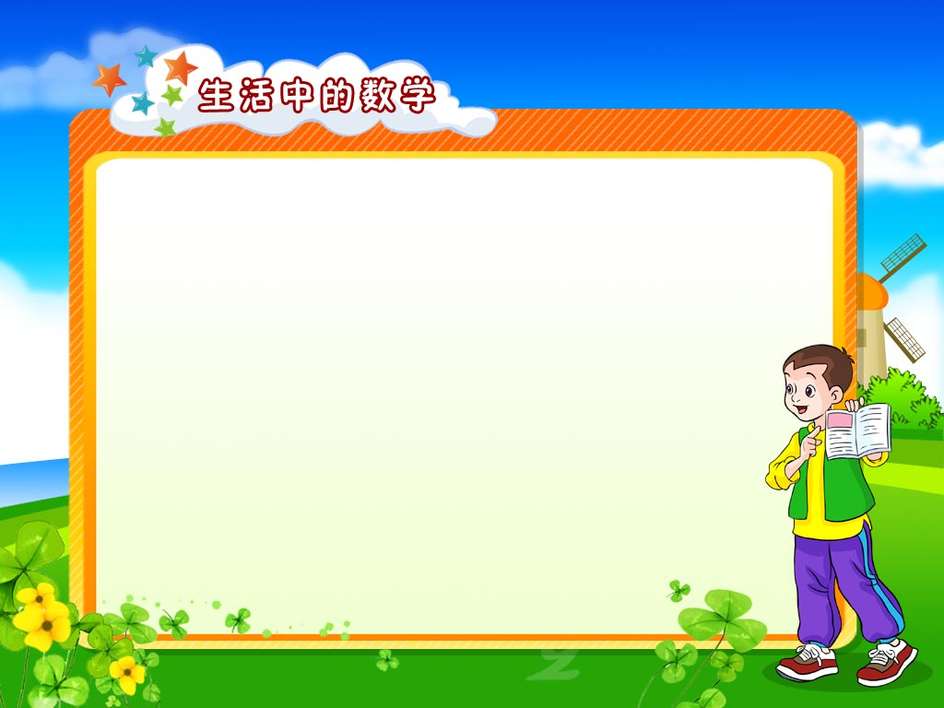
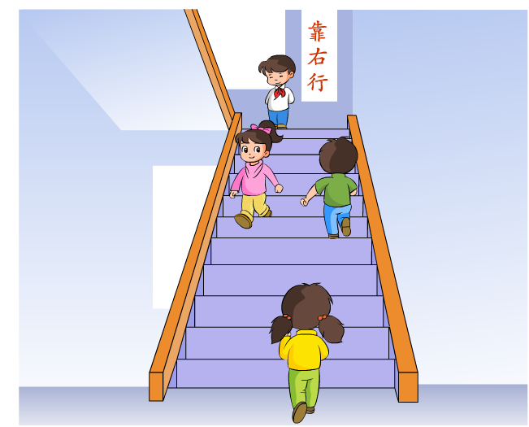
HƯỚNG DẪN VỀ NHÀ
- Hoàn thành các bài tập đã sửa hôm nay vào vở.
- Làm bài tập SBT, nghiên cứu trước bài .

